Slide 1
童年回憶的遙控汽車
組長: 407410058 賴威成
組員: 407410116 林彥甫
407410470 黃柏誠

Slide 2
目錄
材料準備
作品介紹-用物體操控車子
作品介紹-用手機操控車子
車子模型
資料來源

Slide 3
材料準備

Slide 4
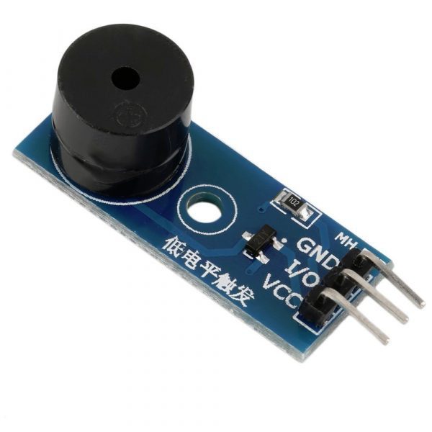
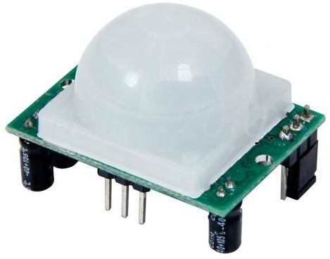
人體紅外線感應模組和蜂鳴器模組

Slide 5
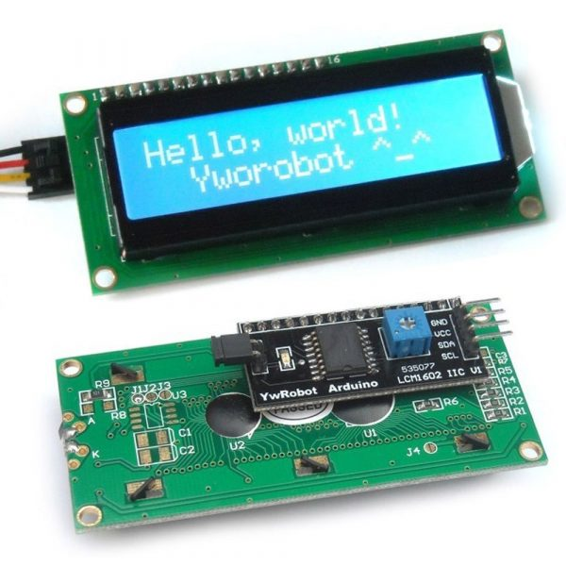
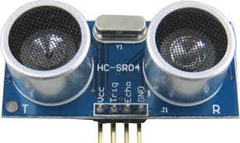
超聲波傳感器和LCD液晶模塊

Slide 6
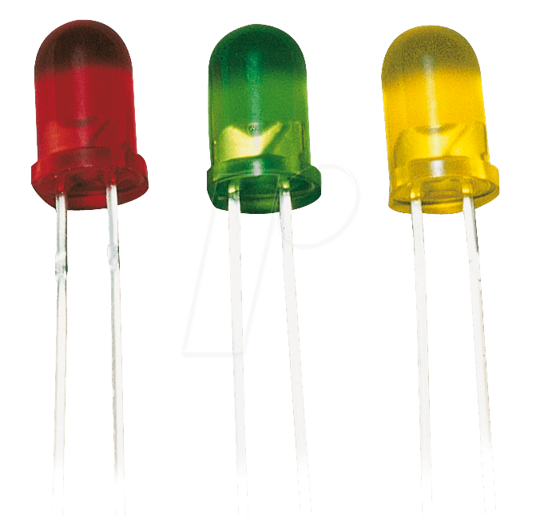
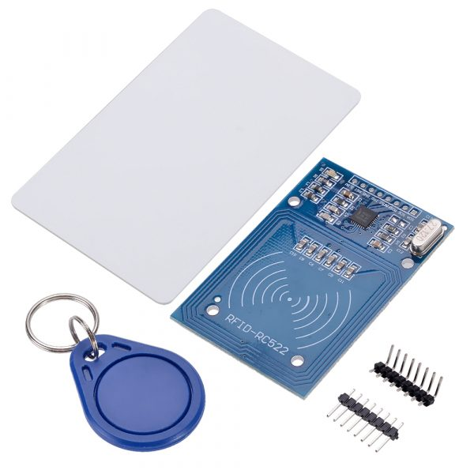
LED和RFID模組套件

Slide 7
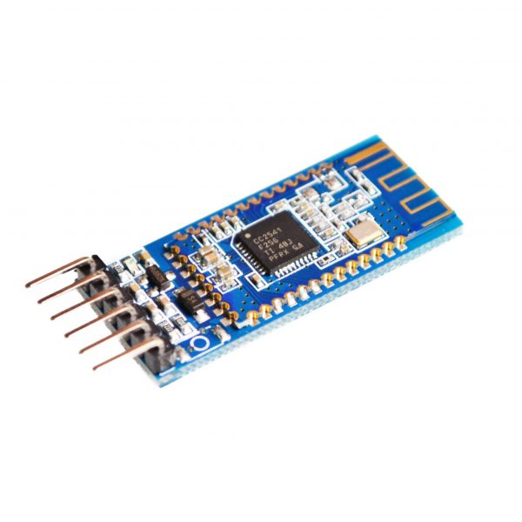
藍芽模組

Slide 8
作品介紹

Slide 9
模式的轉換
用物體操控車子
用手機操控車子
用卡片刷RFID
用卡片刷RFID

Slide 10
用物體操控車子
人體紅外線感應模組: 來偵測紅外線的大方向，但位置還不明確。
超聲波傳感器: 來偵測物體的位置。
蜂鳴器: 當物體離車子距離太遠時，車子上的蜂鳴器會發出聲響。
LCD液晶模組: 當車子要轉彎時，會把轉彎和前進速度的資訊顯示在LCD螢幕上。
LED: 我們會在車子的四個角落裝上LED燈，當車子要左轉時，左邊的兩個LED燈會亮起，反之右邊的兩個LED燈會亮起。

Slide 11
用手機操控車子
手機只要透過藍芽連線的方式就可以連上車子，然後可以短距離操控車子的前進、後退、左轉和右轉。

Slide 12
車子模型

Slide 13
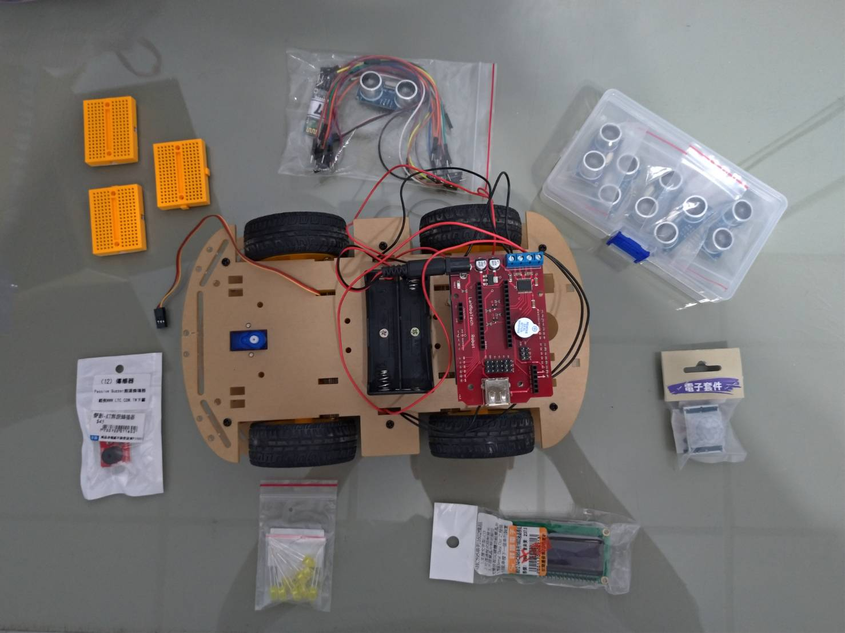
車子模型的照片

Slide 14
資料來源

Slide 15
資料來源
https://www.taiwaniot.com.tw/product/hc-sr501-pir-sensor/
https://www.taiwaniot.com.tw/product/%E6%9C%89%E6%BA%90%E8%9C%82%E9%B3%B4%E5%99%A8-%E9%A9%85%E5%8B%95%E6%A8%A1%E7%B5%84-%E4%BD%8E%E9%9B%BB%E5%B9%B3%E8%A7%B8%E7%99%BC-%E8%9C%82%E9%B3%B4%E5%99%A8%E6%8E%A7%E5%88%B6%E6%9D%BF/
https://kknews.cc/news/qb9jbp8.html
https://www.taiwaniot.com.tw/product/1602-%E8%97%8D%E5%BA%95%E7%99%BD%E5%AD%97-iici2c-6x2-%E8%83%8C%E5%85%89%E6%B6%B2%E6%99%B6%E6%A8%A1%E7%B5%84/
https://www.reichelt.com/de/en/led-5-mm-low-cost-red-led-5mm-rt-p10233.html
https://www.taiwaniot.com.tw/product/rfid-%E6%A8%A1%E7%B5%84%E5%A5%97%E4%BB%B6-rc522-rfid-%E5%B0%84%E9%A0%BBic%E5%8D%A1%E6%84%9F%E6%87%89%E6%A8%A1%E5%A1%8A%E5%90%ABs50%E5%BE%A9%E6%97%A6%E5%8D%A1%E3%80%81%E9%91%B0%E5%8C%99%E6%89%A3/
https://www.taiwaniot.com.tw/product/ble-cc2540-cc2541%E5%B8%B6%E5%BA%95%E6%9D%BF-%E8%97%8D%E8%8A%BD-4-0-%E6%A8%A1%E7%B5%84/

Slide 16
結束~
謝謝大家的聆聽~

